Slide 1

Erasing Digital Sticky Notes: A Software Developer's Adventure in PII Data Removal
Daniel Aniszkiewicz
1st June 2023
AWS Community Day Warsaw

Slide 2

O mnie
Daniel Aniszkiewicz
Serverless enthusiast
Senior Software Engineer - obecnie Algoteque
AWS Community Builder (Serverless) Q4 2021
Co-organizer AWS User Group Wrocław

Slide 3

Czym są wrażliwe dane (PII)?

Slide 4
Case
O firmie
firma ubezpieczeniowa.
sprzedaje polisy ubezpieczeniowe.
system CRM gdzie są wszystkie dane klientów.

Slide 5

Architektura
Monolit (Ruby on Rails) z bazą Postgres na AWS.

Slide 6

Stare czasy

Slide 7
Problem
Do każdej polisy sprzedawca może dodać ogólnodostępne notatki dla pracowników całej firmy.
Ktoś zauważył, że w notatkach są dane kart kredytowych i nie tylko.

Slide 8

Przykład notatki do polisy
“Please charge this client for the renewal of the insurance policy. His credit card number is xxx, pin xxx, cvc xxx. His SSN is xxx and his full residential address is xxx.”

Slide 9
Houston, mamy problem!
500 tysięcy notatek, potencjalnie każda może mieć w sobie PII.
notatki nie mają określonej struktury, może tam być cokolwiek.
notatek nie można było edytować i usuwać.

Slide 10
Cel
Przychodzi managerka i mówi:
Znajdź wszystkie notatki które zawierają PII i zredaguj je!

Slide 11

Context is the king!

Slide 12
Co mogę zrobić?
Jakie mam opcje?
Ręcznie je sprawdzić?
Regexy?
SaaSy?
Jakieś libki?
Samodzielnie ogarnąć AI/ML?
Zmienić pracę?

Slide 13

Amazon Comprehend to the rescue!

Slide 14
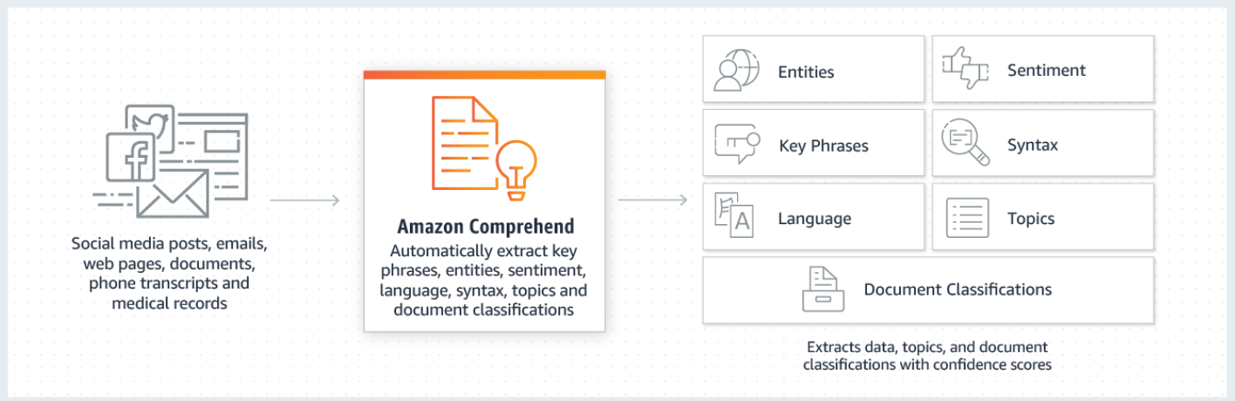
Funkcjonalności

Slide 15
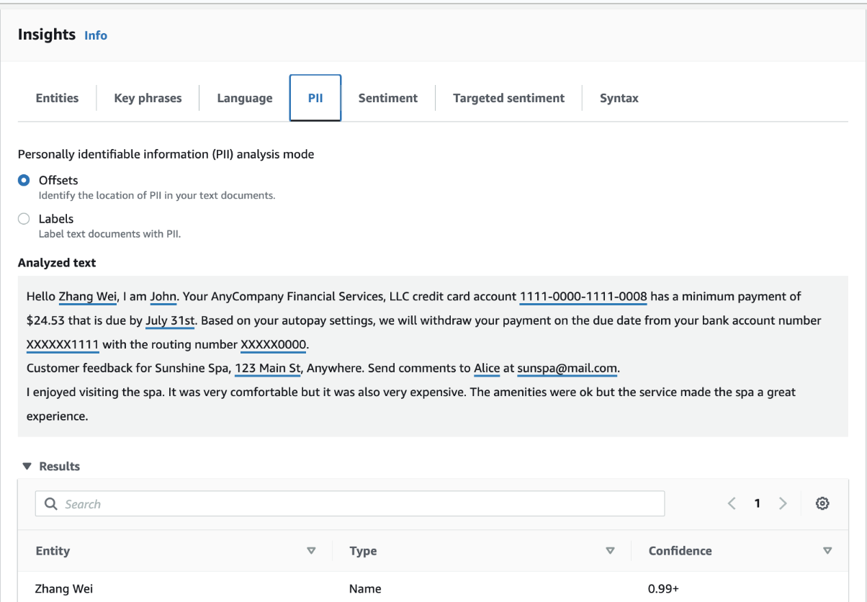

Slide 16
Typy danych
Entity Type | Entity Type | Entity Type
ADDRESS | DRIVER_ID | PHONE
AGE | EMAIL | PIN
AWS_ACCESS_KEY | INTERNATIONAL_BANK_ACCOUNT_NUMBER | SWIFT_CODE
AWS_SECRET_KEY | IP_ADDRESS | URL
CREDIT_DEBIT_CVV | LICENSE_PLATE | USERNAME
CREDIT_DEBIT_EXPIRY | MAC_ADDRESS | VIN
 | PASSPORT_NUMBER

Slide 17
Amazon Comprehend
Rodzaje detekcji
synchroniczna
asynchroniczna
odpowiedź w czasie rzeczywistym
limit znaków 5,000 na jeden request
redagowanie tekstu we własnym zakresie
background job
Input i Output w S3
1MB tekstu na jeden request
Możliwość automatycznego redagowania tekstu

Slide 18

Detekcja synchroniczna
ContainsPiiEntities DetectsPiiEntities

Slide 19
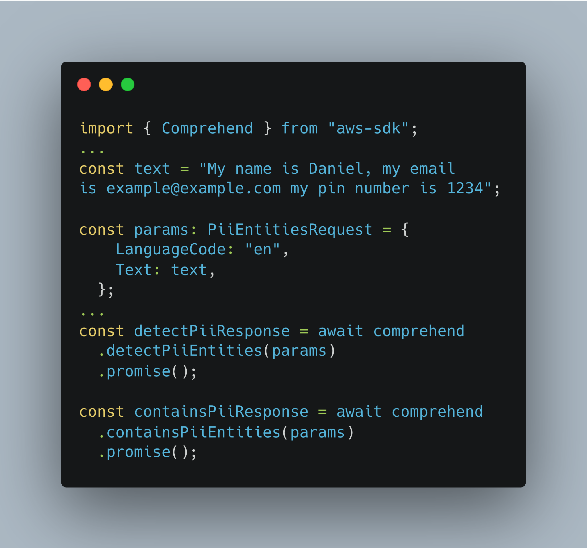

Slide 20
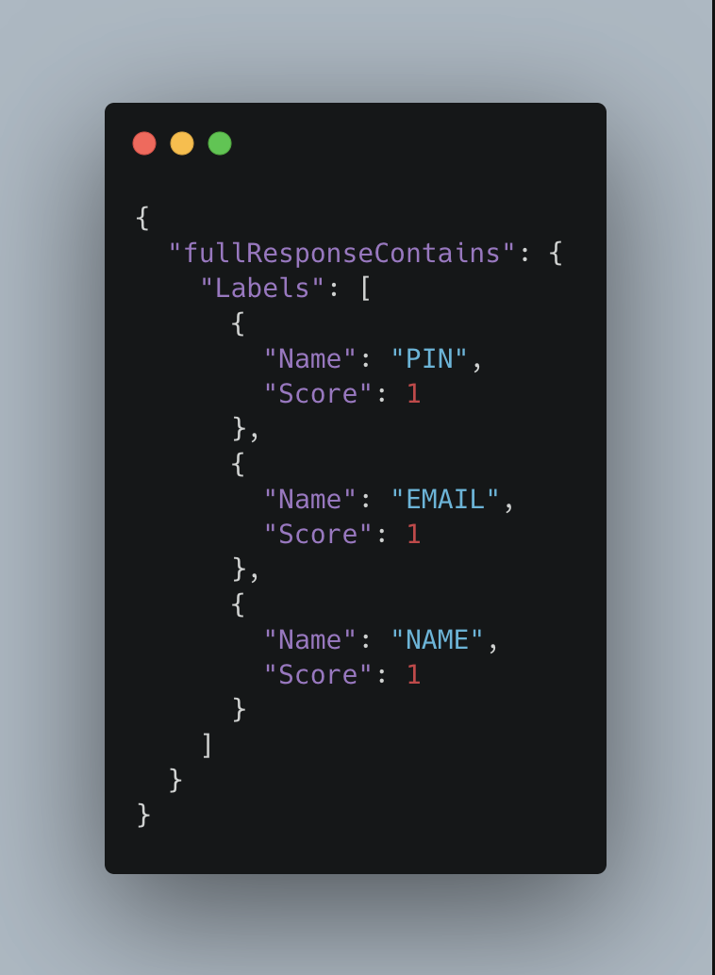
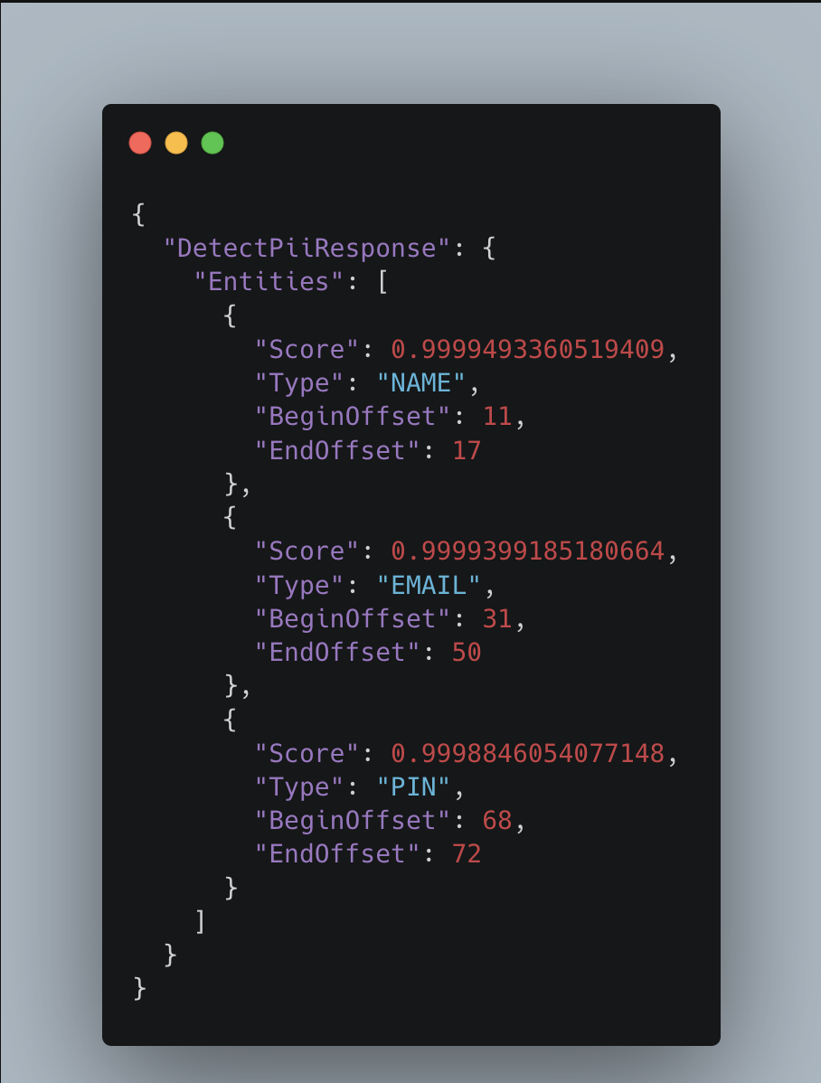
Różnica?
Offsety

Slide 21
STEP 01
INITIAL APPROACH TO THE TEXT
Take a quick look before you start reading, like warming up before a race. Important to revise:
The title: What is the text about? What am I going to learn?
The sections and subsections it consists of
Important boxes, tables or graphs
Deduce in a few minutes the theme of the text. If the theme is of interest, it can be used to look for additional information, relate with prior information (for example, if it is the theme of a subject, relate with a previous or subsequent theme). If it is a theme with lots of sections and subsections, before carrying on, a short table of contents can be drawn up ONLY with the titles and leave it visible whilst carrying out the successive readings. It is important to devote the necessary time to this step: the more complex the text, the more necessary this is

Slide 22

Redagowanie
“In-house” odejmując od siebie offsety, prosta operacja na stringu.

Slide 23
Własne typy PII
Czyli co, jeśli Comprehend nie wspiera naszych typów PII
Entity Lists
działa jak słownik, gdzie przekazujemy wszystkie możliwe wyrażenia.
prosty i szybki, przez to nie do końca dokładny.
mogą być bardzo precyzyjne, jeśli frazy, których szukamy, są dość. unikalne i nie zmieniają się często.
Annotations
bardziej elastyczny.
uczy wzorców.
wymaga znacznie więcej pracy.
wymaga wielu zaawansowanych przykładów.

Slide 24

Pricing
Zgadnijcie jaka cena za sprawdzenie 500 tysięcy notatek?
Detects PII Entities
250$

Slide 25
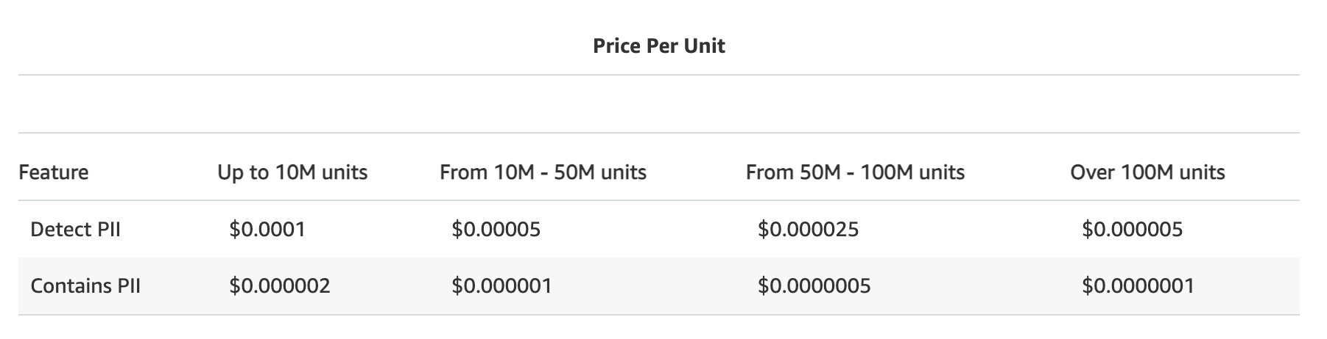
Jak liczyć koszty
1 unit = 100 znaków

Slide 26
Przykład
10,000 notatek, każda zawiera 450 znaków.
4,5 miliona znaków = 45000 units (1 unit = 100 znaków)
Contains PII Entity:
Detects PII Entity:
Cena za jeden unit = 0.000002$
Cena za jeden unit = 0.0001$
45000 units * (0.000002) = 0.09$
45000 units * (0.0001) = 4.5$

Slide 27

Demo App
Link: bitly.ws/FWGJ
Repo: https://github.com/Pigius/pii-service

Slide 28
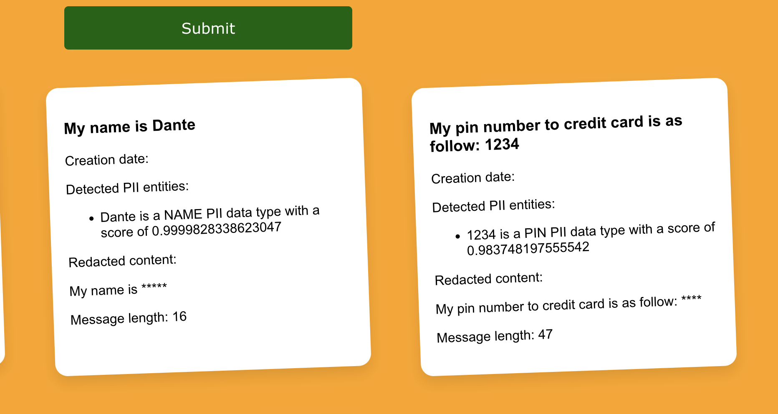
Demo App

Slide 29

Evaluation survey

Slide 30

Dziękuję!
Keep in touch: Linkedin:
Daniel Aniszkiewicz

